Slide 1
Významná civilizační a infekční onemocnění v Česku
Epidemiologický přechod
Ochrana veřejného zdraví
Přednáška 10
Mgr. Anna Bartošková
23. 11. 2023

Slide 2
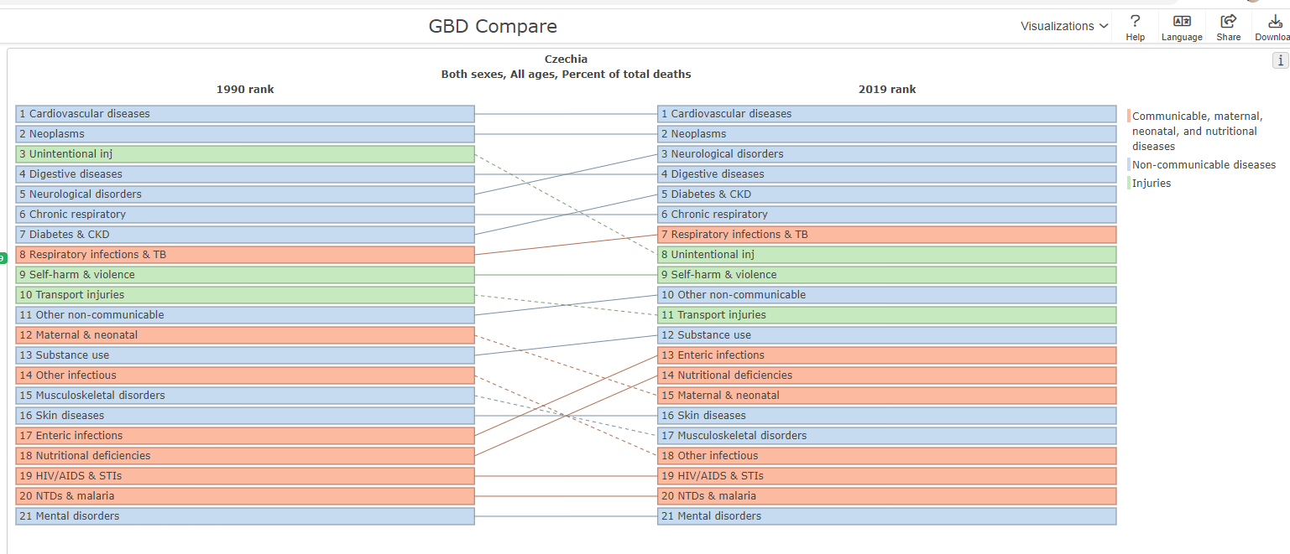
https://vizhub.healthdata.org/gbd-compare/#0

Slide 3
CIVILIZAČNÍ ONEMOCNĚNÍ
(NEINFEKČNÍ)

Slide 4
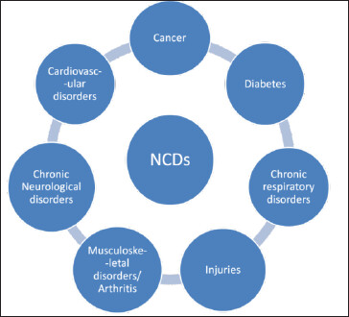
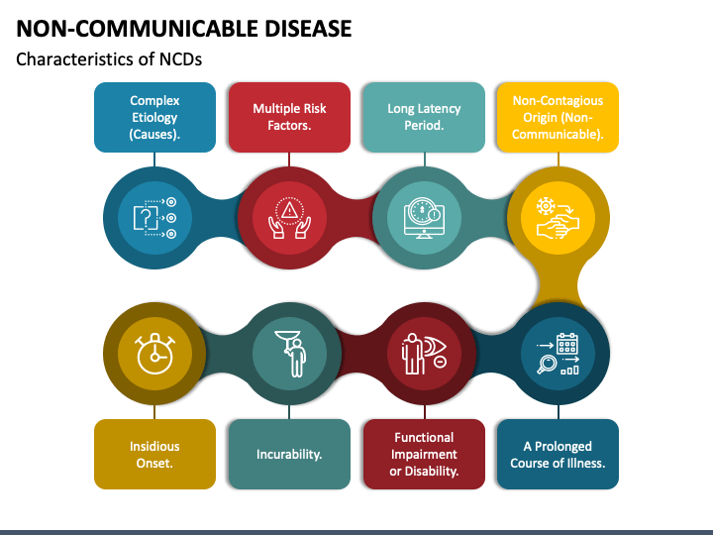
Civilizační (neinfekční) onemocnění
Neinfekční onemocnění hromadného výskytu
Onemocnění s dlouhodobým vývojem
https://journals.sagepub.com/doi/full/10.1177/09727531231161995

Slide 5
Warm -up
Otázka: Co jsou rizikové faktory pro civilizačních onemocnění?
Diskutujte ve dvojici, 3 min

Slide 6
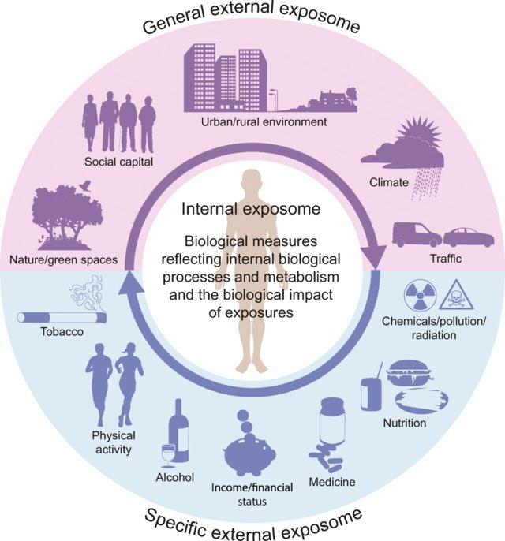
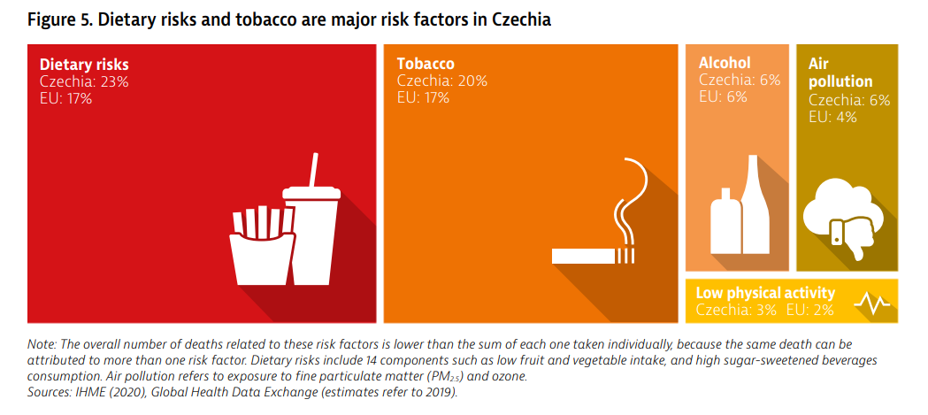
Rizikové faktory civilizačních onemocnění
Rizikové faktory nepůsobí izolovaně
Komplexní provázanost rizikových faktorů
State of Health in the EU – Czechia - Country Health Profile 2021
https://health.ec.europa.eu/system/files/2021-12/2021_chp_cs_english.pdf
Beulens JWJ, Pinho MGM, Abreu TC, den Braver NR, Lam TM, Huss A, Vlaanderen J, Sonnenschein T, Siddiqui NZ, Yuan Z, Kerckhoffs J, Zhernakova A, Brandao Gois MF, Vermeulen RCH. Environmental risk factors of type 2 diabetes-an exposome approach. Diabetologia. 2022 Feb;65(2):263-274. doi: 10.1007/s00125-021-05618-w. Epub 2021 Nov 18. PMID: 34792619.

Slide 7
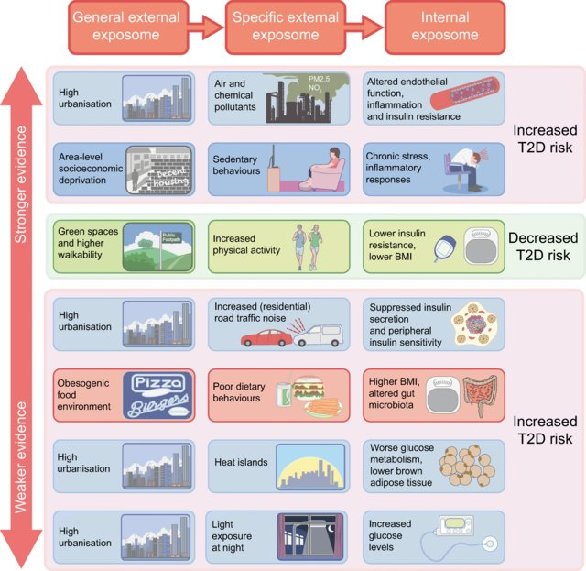
Beulens JWJ, Pinho MGM, Abreu TC, den Braver NR, Lam TM, Huss A, Vlaanderen J, Sonnenschein T, Siddiqui NZ, Yuan Z, Kerckhoffs J, Zhernakova A, Brandao Gois MF, Vermeulen RCH. Environmental risk factors of type 2 diabetes-an exposome approach. Diabetologia. 2022 Feb;65(2):263-274. doi: 10.1007/s00125-021-05618-w. Epub 2021 Nov 18. PMID: 34792619.

Slide 8
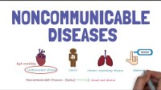

Slide 9
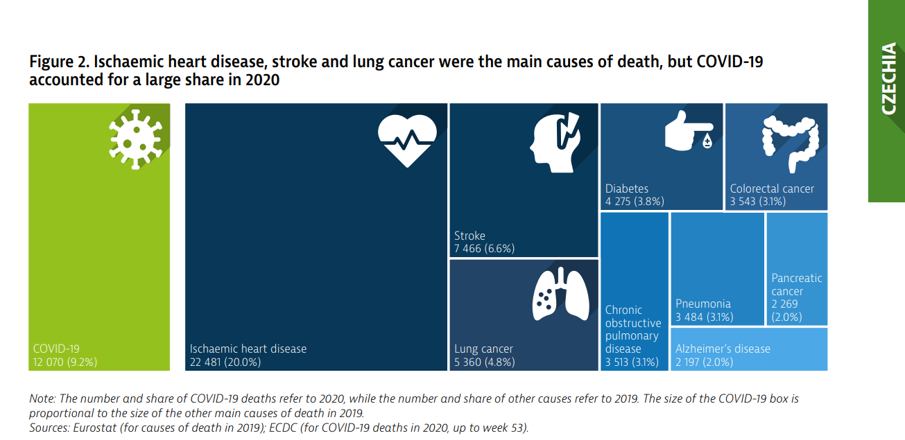
Příčiny úmrtí v Česku
State of Health in the EU – Czechia - Country Health Profile 2021
https://health.ec.europa.eu/system/files/2021-12/2021_chp_cs_english.pdf

Slide 10
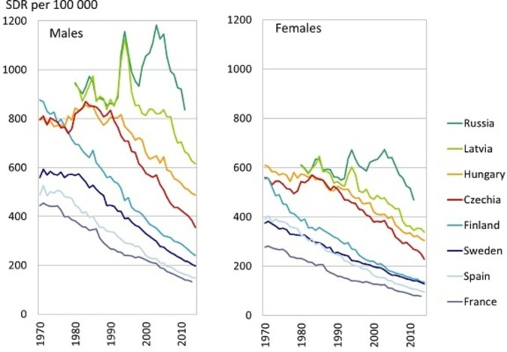
Kardiovaskulární onemocnění
V širším slova smyslu jsou to veškerá onemocnění srdce a cév
Hlavní příčina úmrtí ve vyspělých zemích (včetně Česka)
ISCHEMICKÁ CHOROBA SRDEČNÍ
Trends in mortality due to circulatory system diseases (standardised death rate (SDR) per 100 000 inhabitants) in selected European countries, period 1970–2014.
ISCHEMICKÁ CHOROBA DOLNÍCH KONČETIN
INFARKT MYOKARDU
ISCHEMICKÁ CÉVNÍ MOZKOVÁ PŘÍHODA
Lustigova M, Dzurova D, Pikhart H, Kubinova R, Bobak M. Cardiovascular health among the Czech population at the beginning of the 21st century: a 12-year follow-up study. J Epidemiol Community Health. 2018 May;72(5):442-448. doi: 10.1136/jech-2017-209967. Epub 2018 Feb 8. PMID: 29439193; PMCID: PMC5909738.

Slide 11
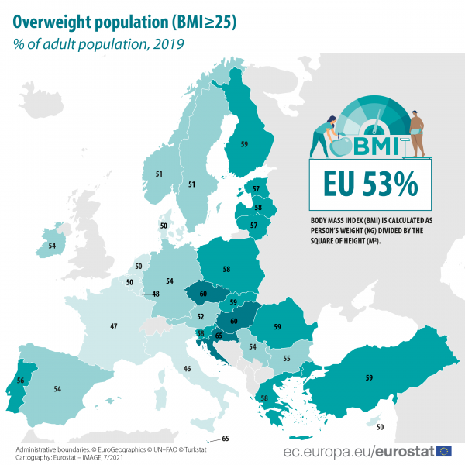
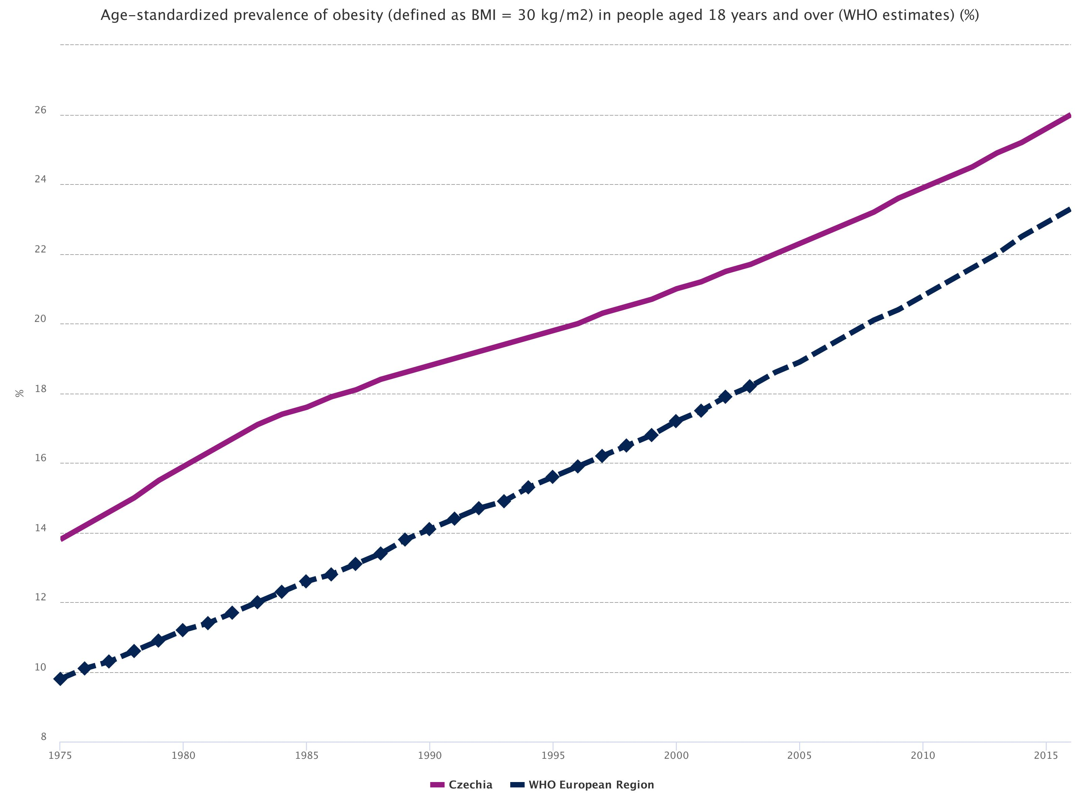
Prevalence nadváhy a obezity
https://gateway.euro.who.int/en/hfa-explorer/

Slide 12
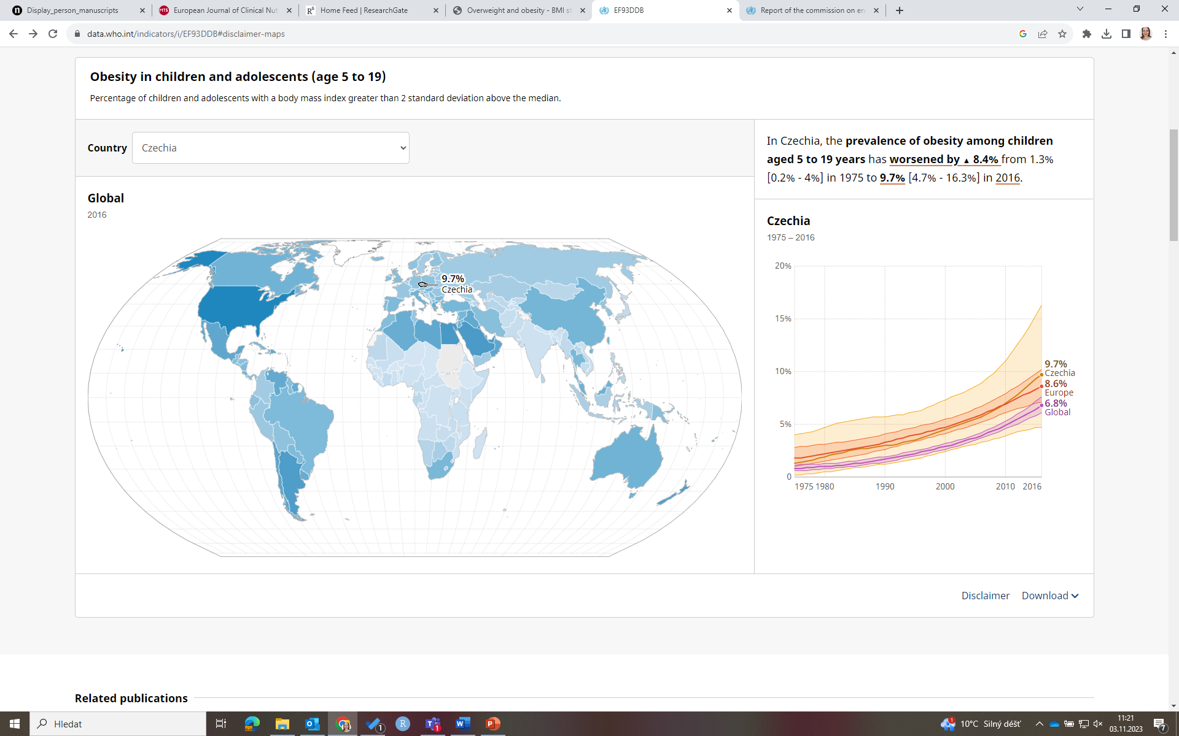
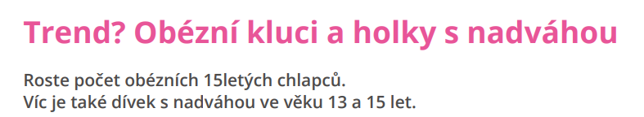

Dětská obezita v Česku
https://www.mzcr.cz/wp-content/uploads/wepub/17506/37970/HBSC_Obezita_Infoposter.pdf
https://data.who.int/indicators/i/EF93DDB

Slide 13
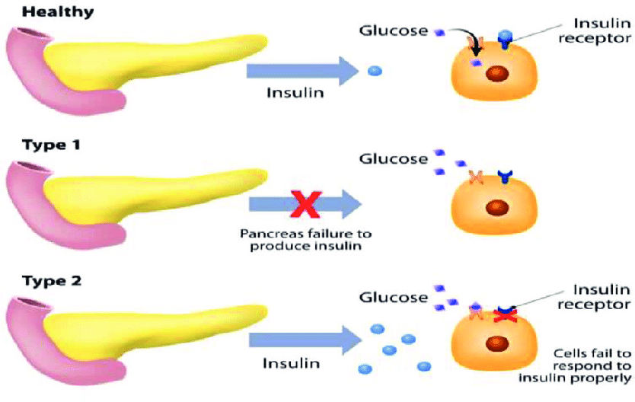
Diabetes mellitus
vysoká hladina glukózy v krvi
I. Typu
  - porucha inzulinové sekrece
  - manifestace obvykle v nižším věku
  - kompenzace inzulinem
II. Typu
- inzulinová rezistence
- rozvoj obvykle později v průběhu života
- antidiabetika, inzulin
- riziko významně spjaté s obezitou a životním stylem

Slide 14
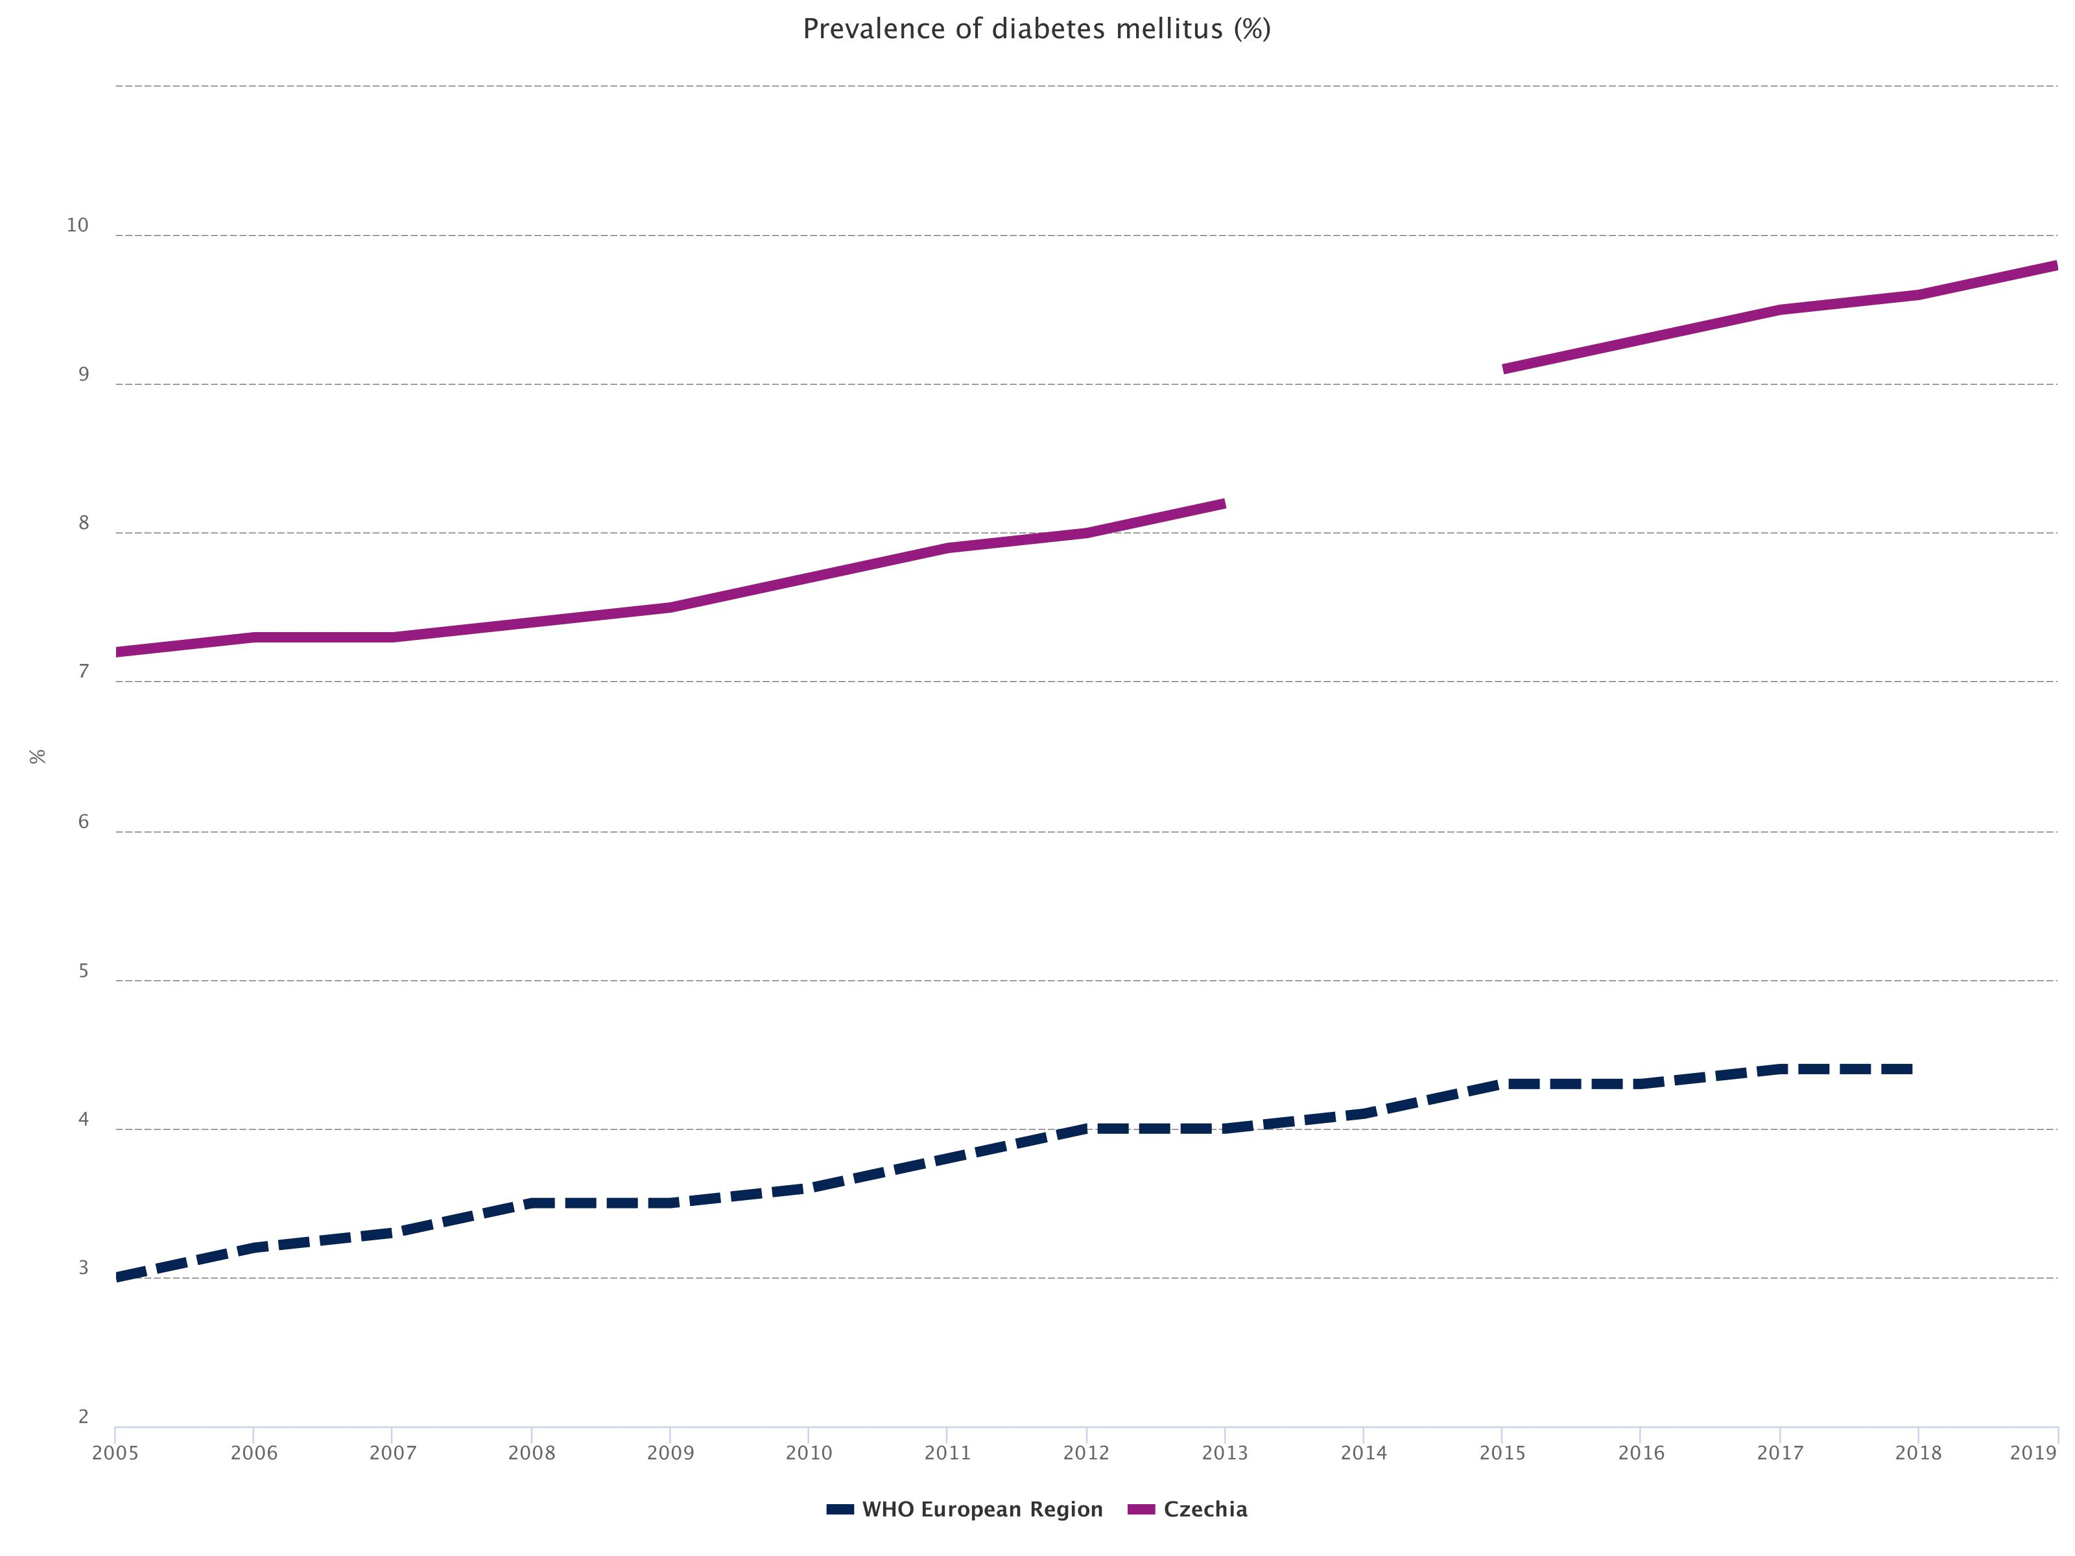
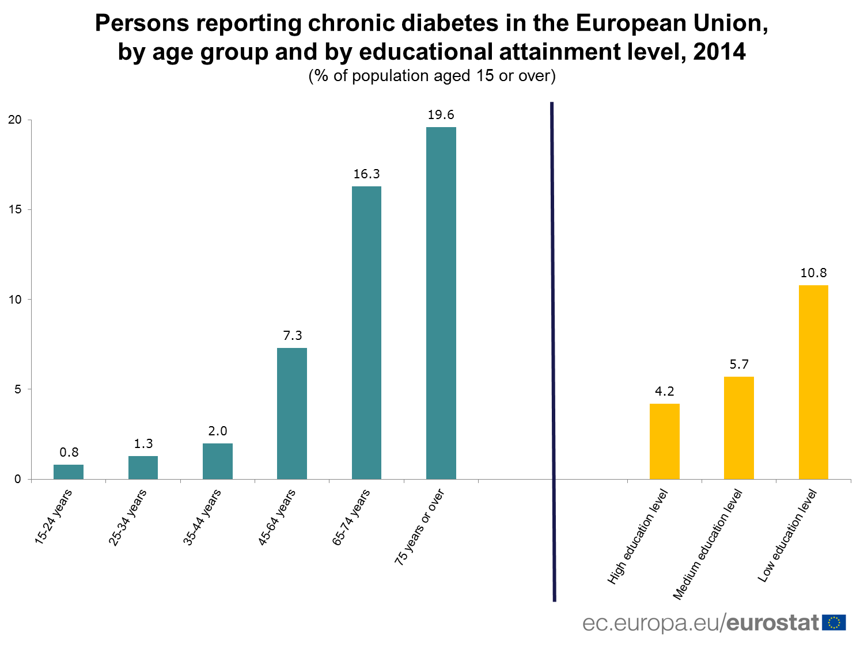
Prevalence diabetu mellitu
https://gateway.euro.who.int/en/hfa-explorer/

Slide 15

Novotvary (nádory)
Abnormálně rostoucí útvar, který se může vyskytnout prakticky kdekoli v těle
Zhoubné novotvary (maligní) = nádor, který prorůstá do okolních tkání, většinou je schopen vytvářet metastázy
Mezi nejčastěji se vyskytující zhoubné nádory patří nádory plic, tlustého střeva a konečníku, kůže, u mužů nádor prostaty a u žen nádor prsu.
Nezhoubné (benigní) = v drtivé většině případů neohrožují člověka na životě

Slide 16
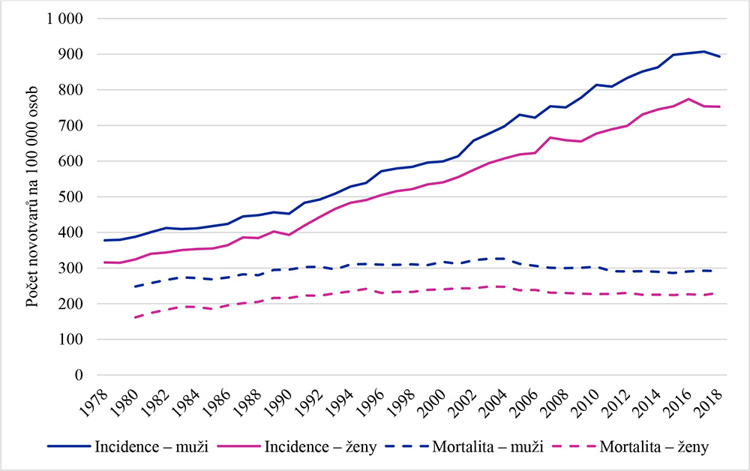
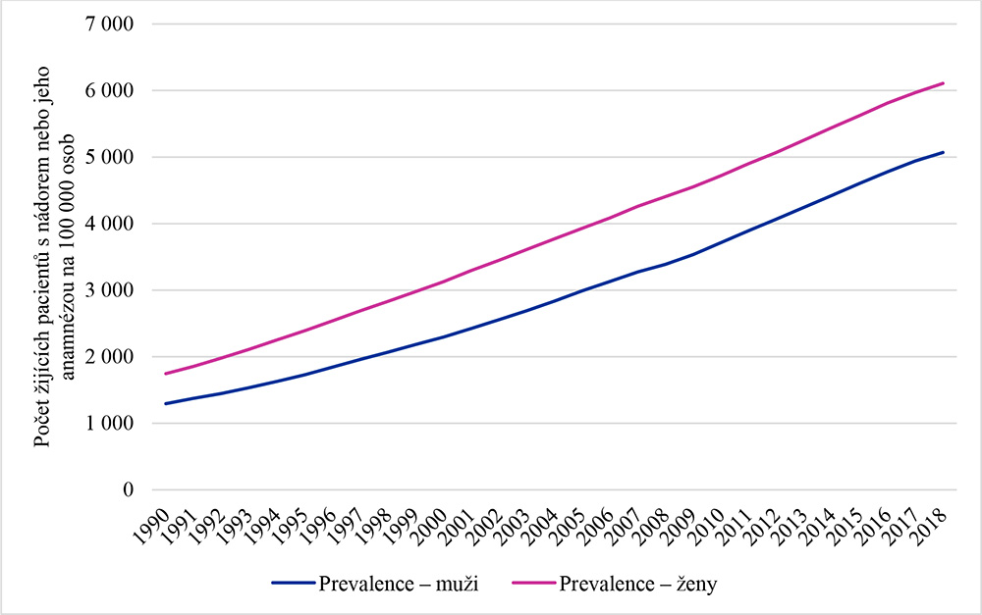
Novotvary v Česku
https://www.uzis.cz/index.php?pg=aktuality&aid=8466

Slide 17
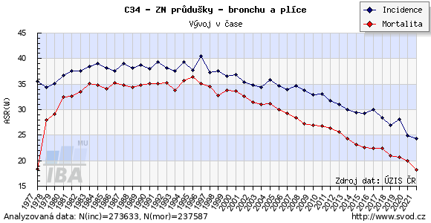
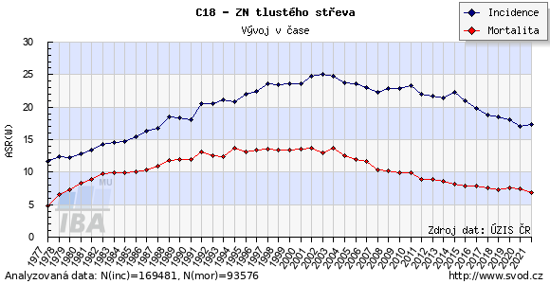
Novotvary v Česku
Pozn.: ASR = Age Standardized Rate, věkově standardizovaná incidence/mortalita, tedy počet případů na 100 000 osob, kdyby zkoumaná populace měla stejnou věkovou strukturu jako populace standardu.

Slide 18
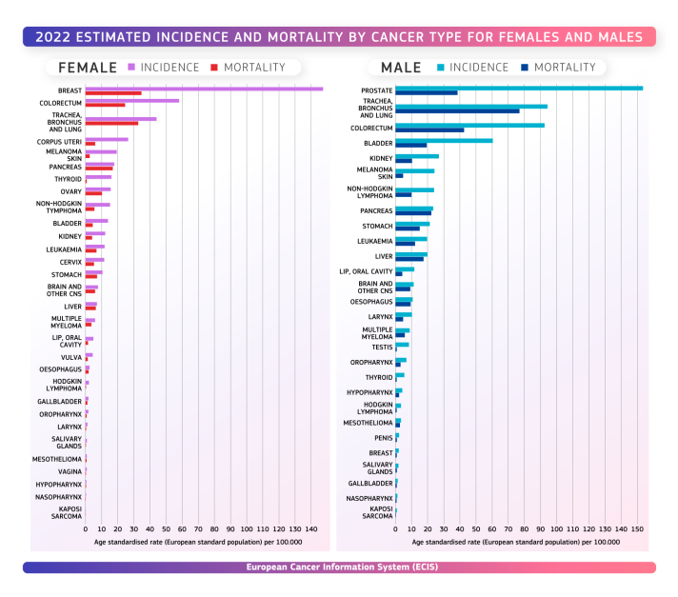
Novotvary

Slide 19
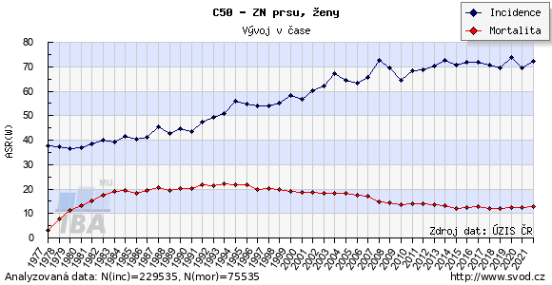
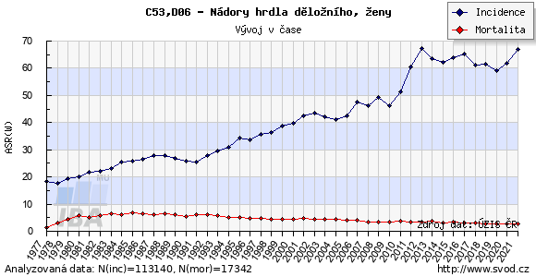
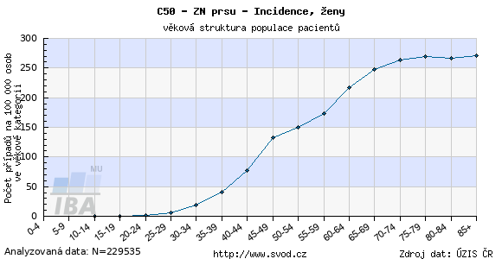
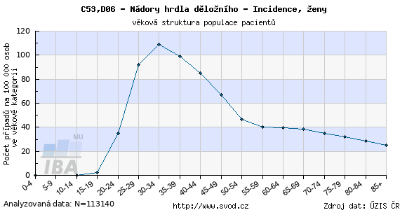
Novotvary v Česku - ženy

Slide 20
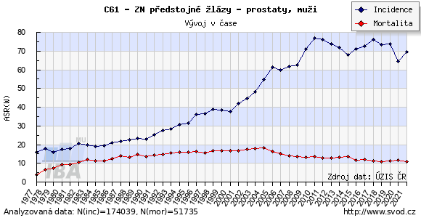
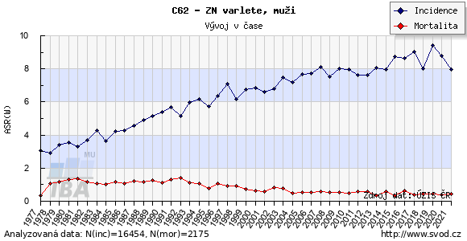
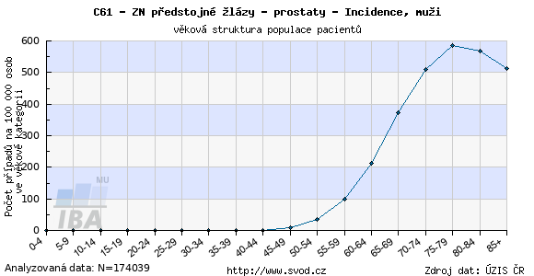
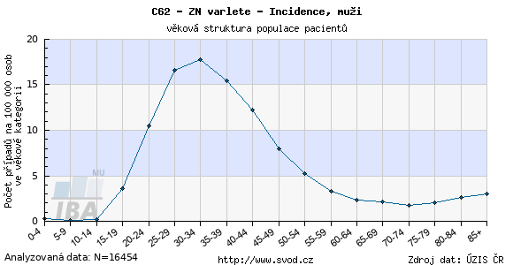
Novotvary v Česku - muži

Slide 21
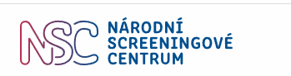
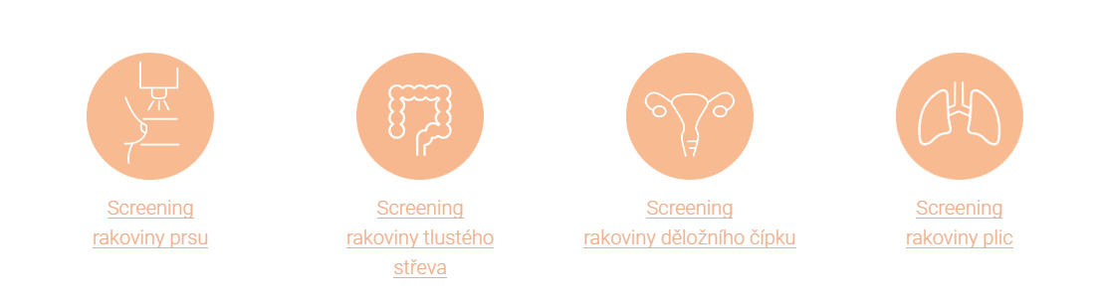

Prevence novotvarů
Co udělám dnes pro své zdraví a zdraví svých blízkých?
Otevřu si odkazy na tomto slidu!
https://www.loono.cz/prevence/screeningove-programy
https://www.loono.cz/rozcestnik-prevence
https://www.loono.cz/prevence/samovysetreni

Slide 22
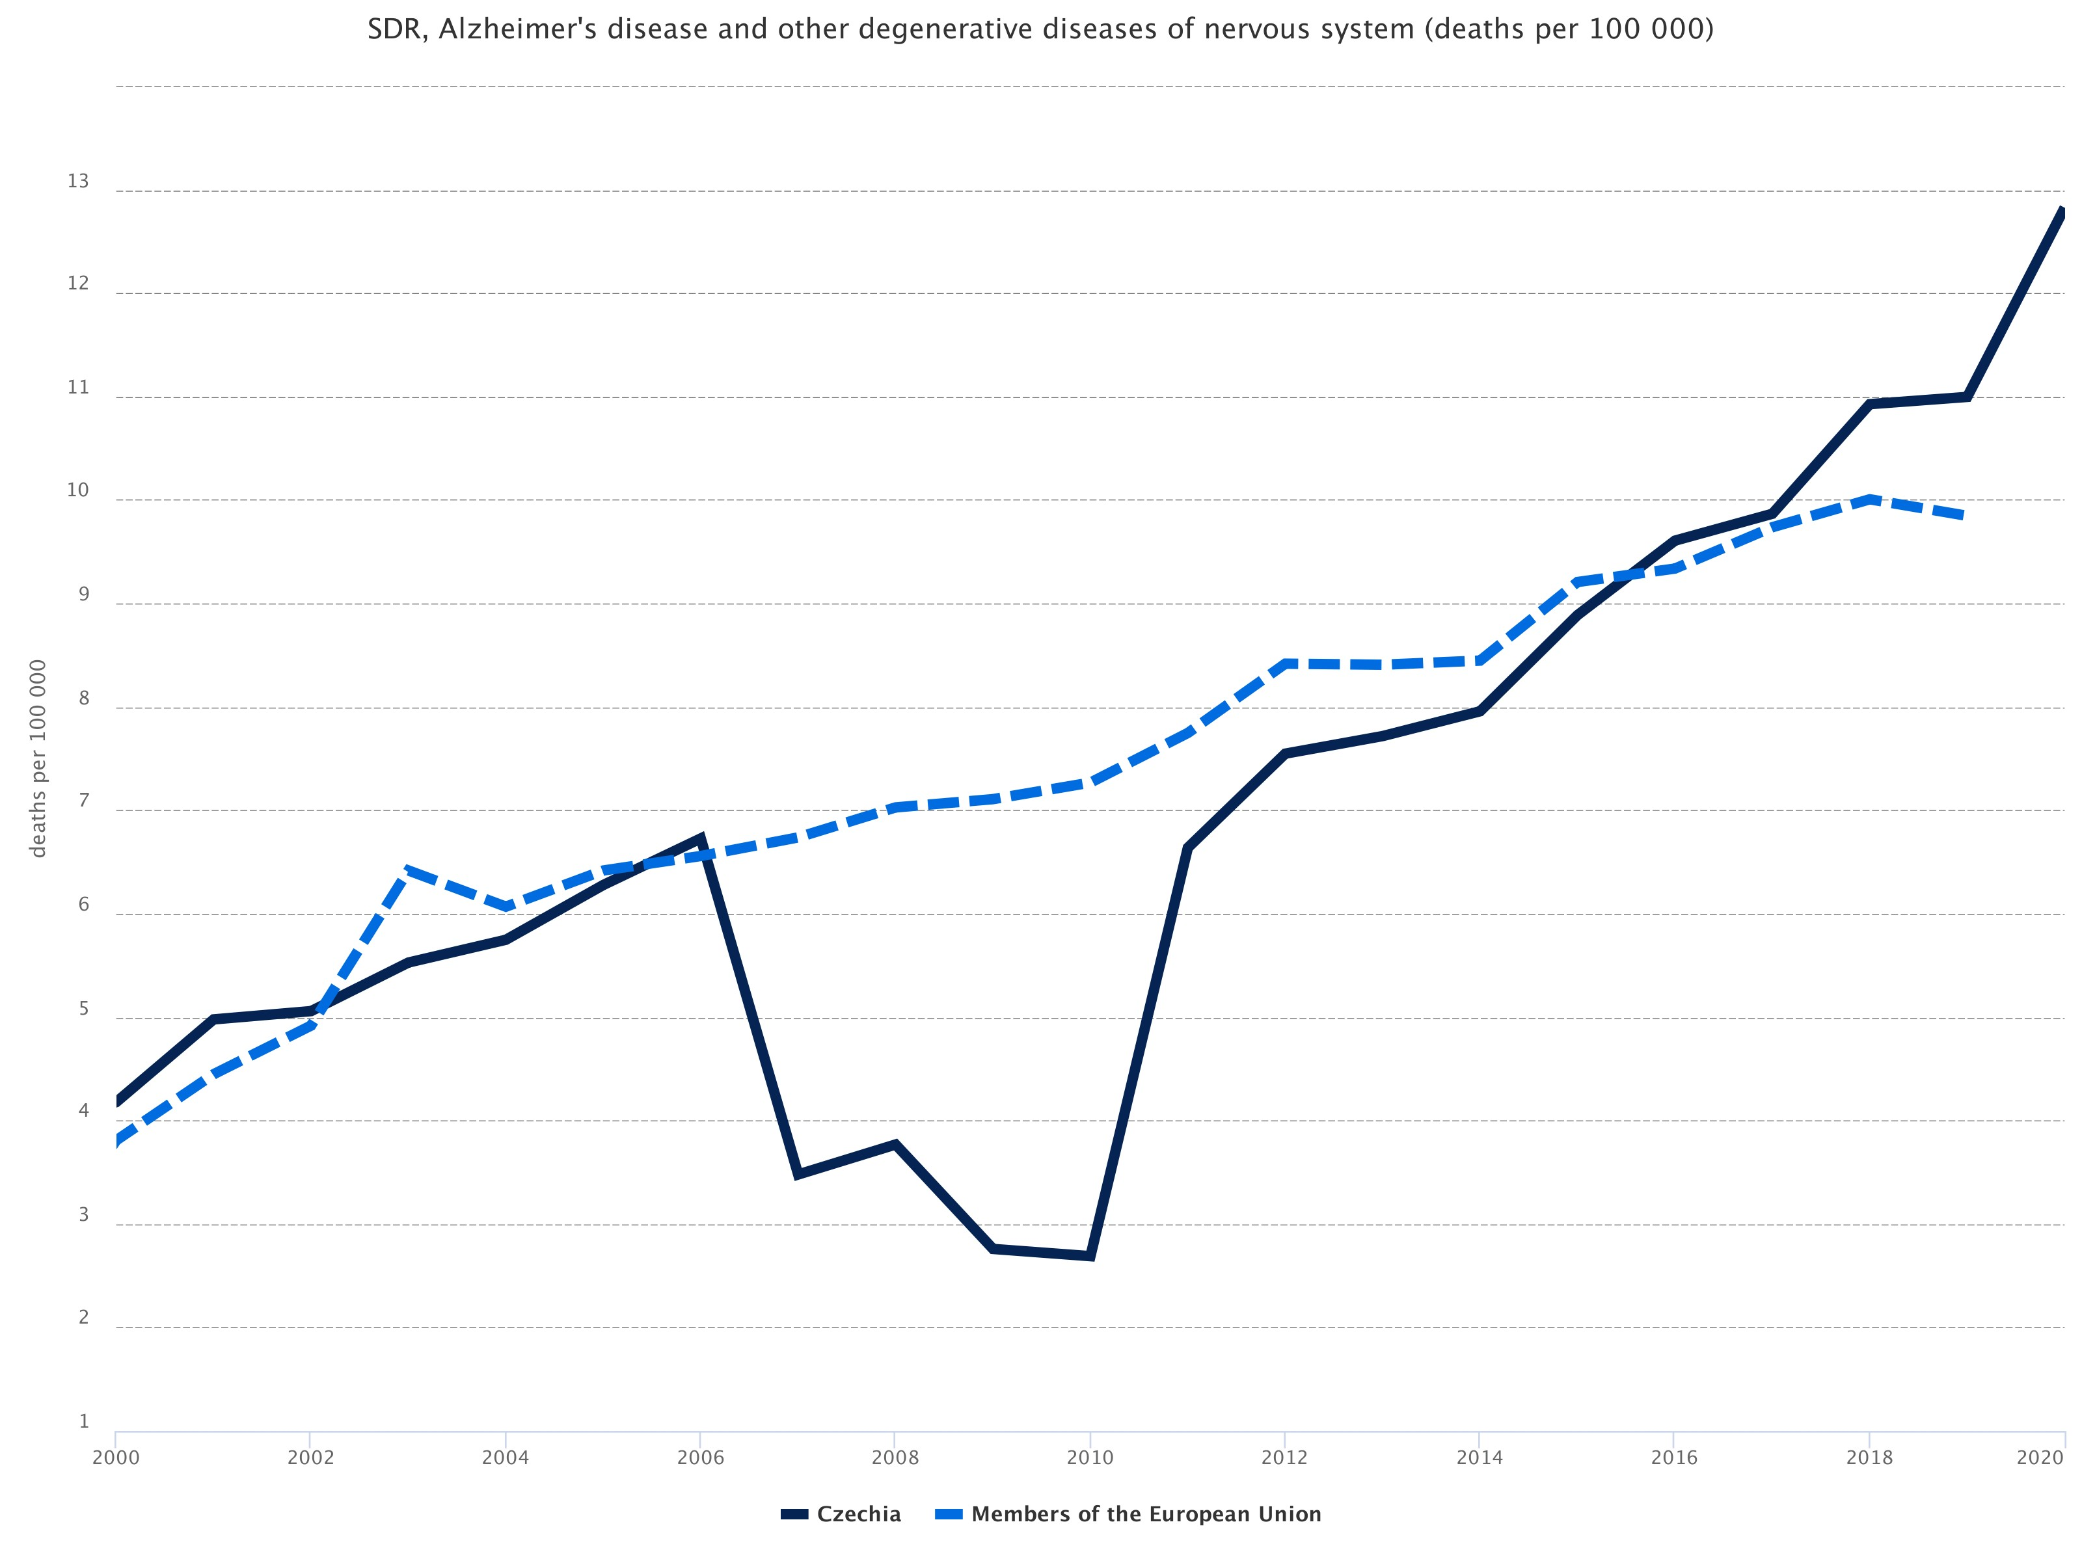
Neurodegenerativní onemocnění
Postupná ztráta struktury či funkce neuronů, včetně jejich odumírání
Způsobují problémy s pohybem (tzv. ataxie) nebo s duševními funkcemi (tzv. demence)
ALZHEIMEROVA CHOROBA
PARKINSONOVA NEMOC
ROZSTROUŠENÁ SKLEROZA
https://gateway.euro.who.int/en/hfa-explorer/

Slide 23
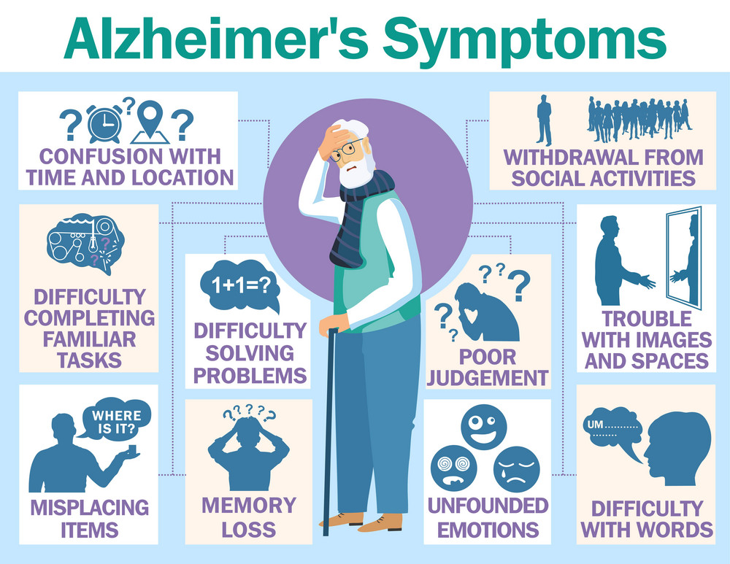

Slide 24
INFEKČNÍ ONEMOCNĚNÍ

Slide 25
Infekční onemocnění
Onemocnění, jehož původcem je nějaký patogen, nejčastěji virus či bakterie.
Šíří se přenosem příslušného patogenu z infikovaného jedince na ostatní
Úlohy orgánů veřejného zdravotnictví:
1. Popsat šíření nákazy – příčiny vzniku, zákonitosti šíření
2. Stanovit opatření proti šíření nákaz – protiepidemická opatření
Hlavním cílem všech aktivit je omezit či zastavit šíření nákazy

Slide 26

Infekční onemocnění - virová
Původce virus, léčba symptomatická, antivirotika
Na léčbu virových onemocnění nefungují antibiotika!
CHŘIPKA
SPALNIČKY
ENCEFALITIDA
NEŠTOVICE
AIDS
MONONUKLEÓZA
ŽLOUTENKA
ANGINA
RÝMA
COVID-19
DĚTSKÁ OBRNA
NACHLAZENÍ

Slide 27

Infekční onemocnění - bakteriální
Původce bakterie, léčba symptomatická, antibiotika
ANGINA
TETANUS
LISTERIOZA
SALMONELOZA
KAPAVKA
TUBERKULOZA
SYFILIS
CHOLERA
BORRELIOZA
ZÁNĚT MOČOVÝCH CEST

Slide 28

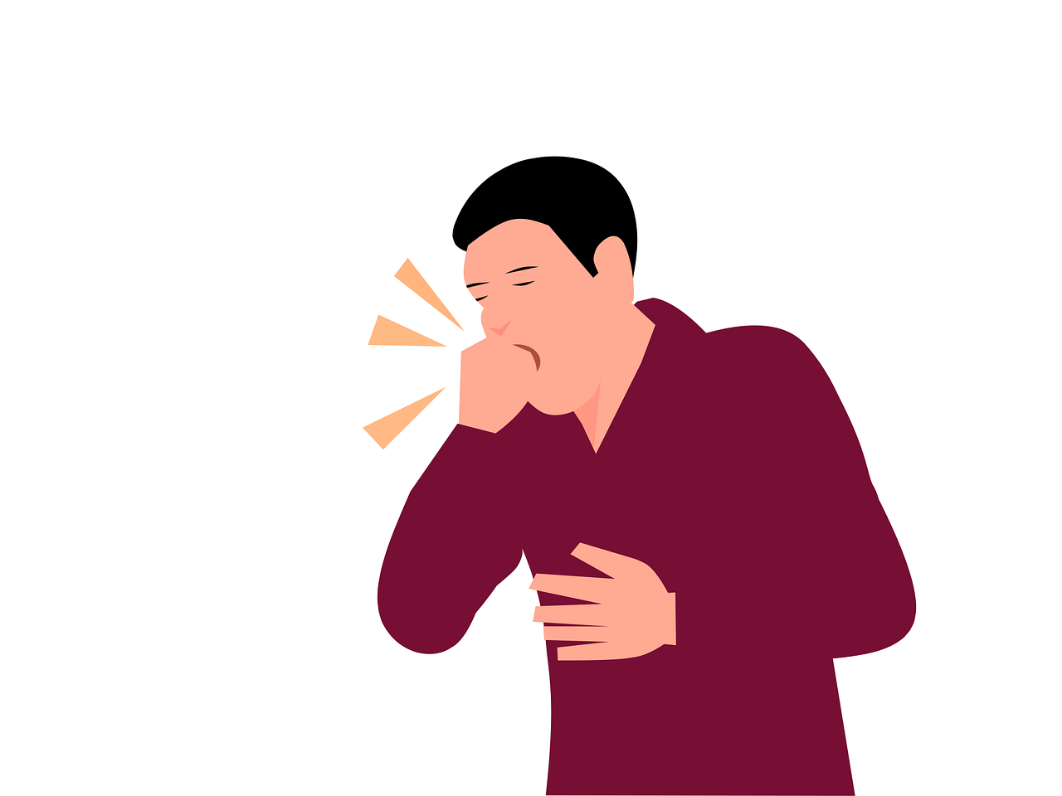

Šíření nákazy
Zdroj / původce nákazy:
Člověk nebo zvíře
Nemocný, rekonvalescent, v inkubační době ale i infikovaný bez příznaků
Přenos:
  Přímý:
  Přímý kontakt (dotyk, polibek, sex, pokousání zvířetem)
  Transplacentární a perinatální přenos
  Kapénkový přenos
  Nepřímý:
      Kontaminované předměty
      Biologický materiál
      Kontaminace potravin
      Infekční aerosol, prach
      Hmyz

Slide 29
Šíření nákazy
Vnímavý jedinec - hostitel
Vnímavost je opakem odolnosti (imunity)
Nevnímavý jedinec je imunní, má specifické protilátky a onemocnět nemůže (spoluúčast i nespecifické imunity)
Nemocný, rekonvalescent, v inkubační době ale i infikovaný bez příznaků
Ovlivnění procesu přenosu nákazy:
  Přírodními podmínkami
  Ekonomická a hygienická úroveň země
  Úroveň zdravotnictví (terapie infekcí, očkování)

Slide 30

Výskyt nákazy
Sporadický – jednotlivé případy, rodinný výskyt
Epidemický – hromadný výskyt, časové omezený
Endemický – trvalý výskyt v určité zeměpisné oblasti
Pandemický – celosvětový výskyt, časově omezený
Znáte některé epidemie či pandemie z historie?

Slide 31
Protiepidemická opatření?

Slide 32

Protiepidemická opatření
Preventivní – předcházejí vzniku nákaz
Hygienická: pitná voda, likvidace odpadů, dezinfekce, hygienické normy
Očkování = aktivní imunizace
Zdravotní výchova, informovanost veřejnosti
Represivní – s cílem omezit či zastavit šíření nákazy
  Včasná diagnóza, hlášení
  Izolace
  Epidemiologické šetření v ohnisku nákazy
  Karanténní opatření

Slide 33

Očkování

Slide 34
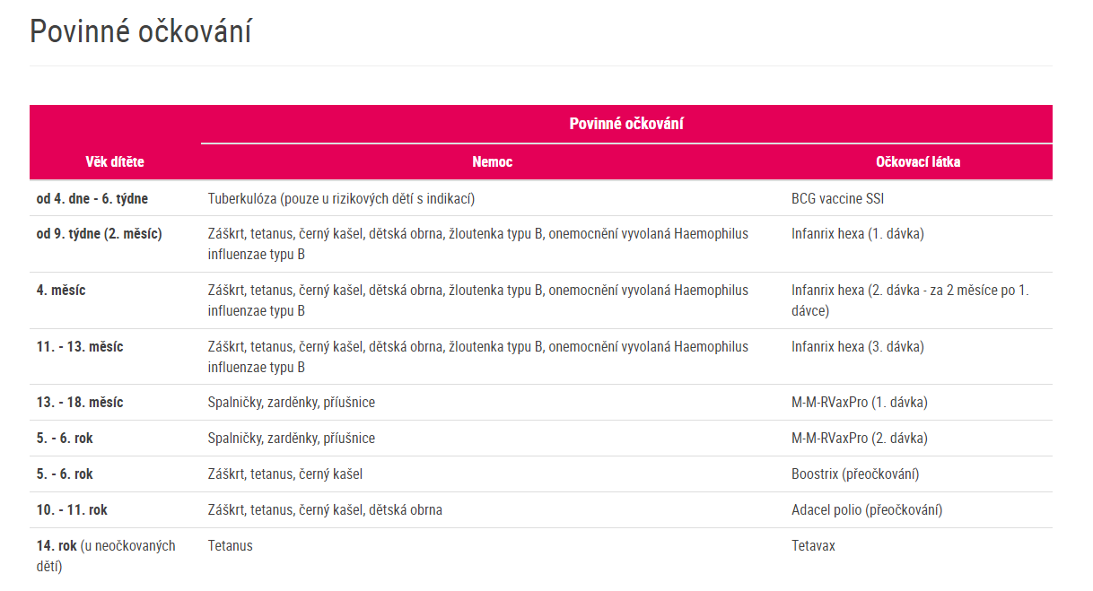
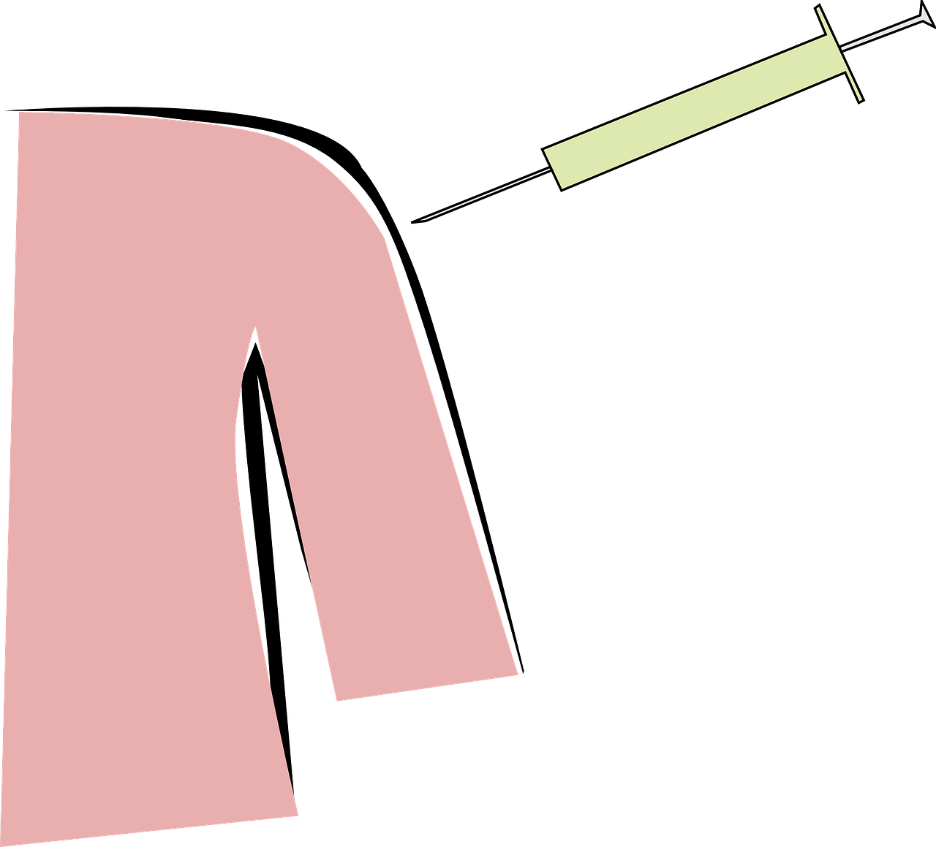
Očkování v ČR
https://malezdravi.cz/ockovaci-kalendar-deti

Slide 35
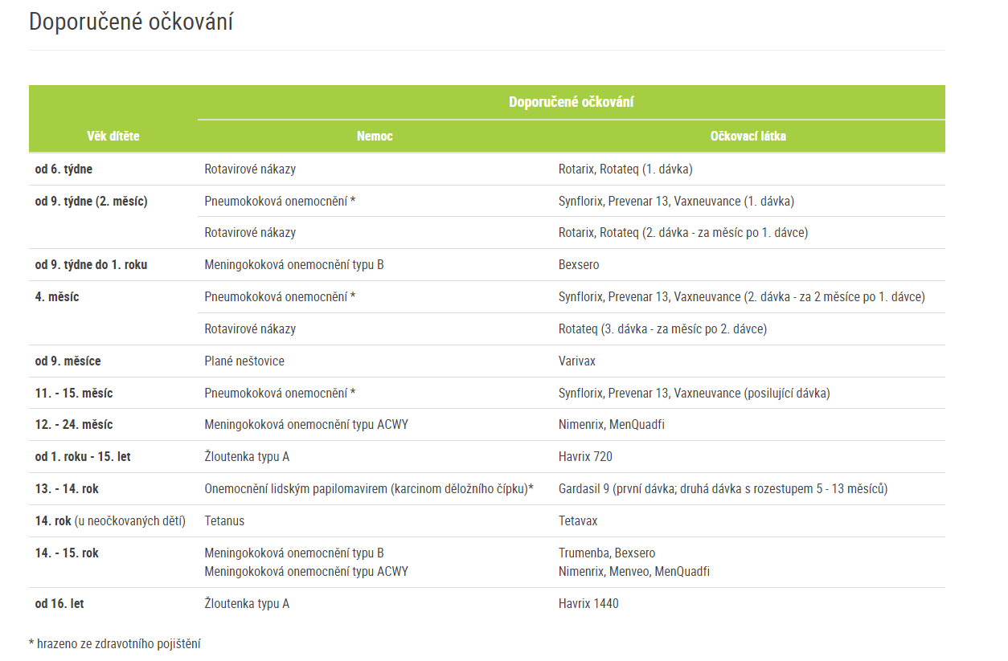
Očkování v ČR
https://malezdravi.cz/ockovaci-kalendar-deti

Slide 36
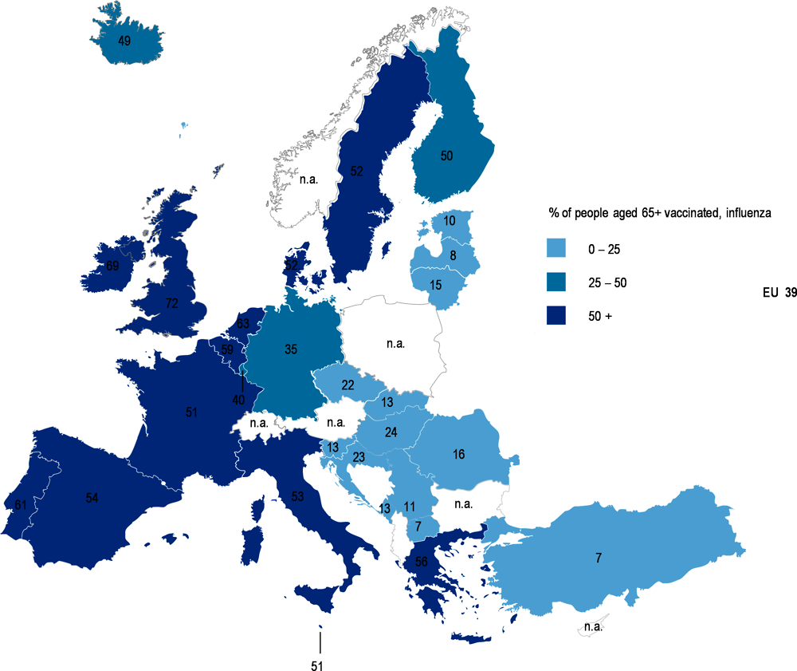
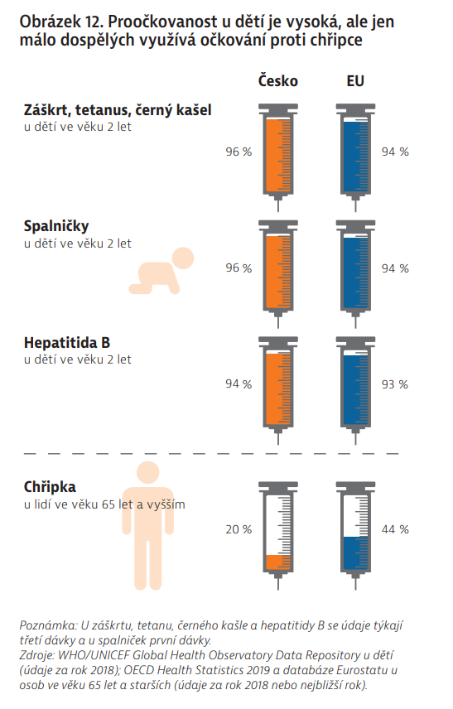
Proočkovanost
Vaccination against influenza, people aged 65 and over, 2018 (or nearest year)
https://health.ec.europa.eu/system/files/2019-11/2019_chp_cs_czech_0.pdf
Source: OECD Health Statistics 2020 and Eurostat Database.
https://www.oecd-ilibrary.org/sites/804e5c3b-en/index.html?itemId=/content/component/804e5c3b-en

Slide 37
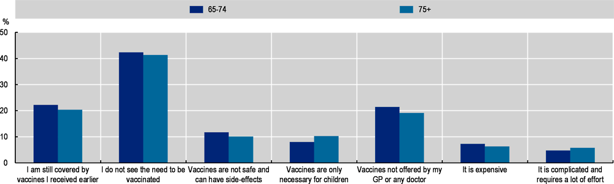
Reasons for not getting vaccinated against influenza among people aged 65 and over, 2019
Source: Eurobarometer 2019.
https://www.oecd-ilibrary.org/sites/804e5c3b-en/index.html?itemId=/content/component/804e5c3b-en

Slide 38
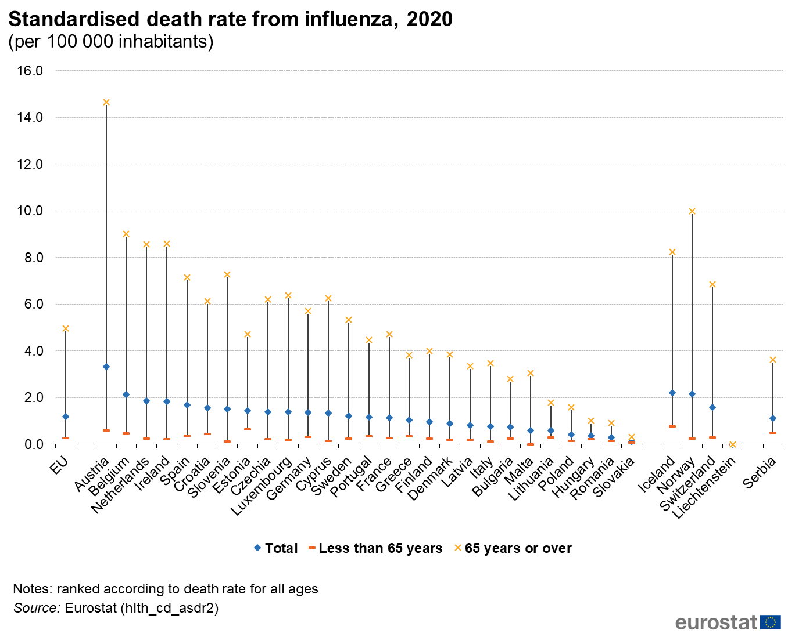

Slide 39
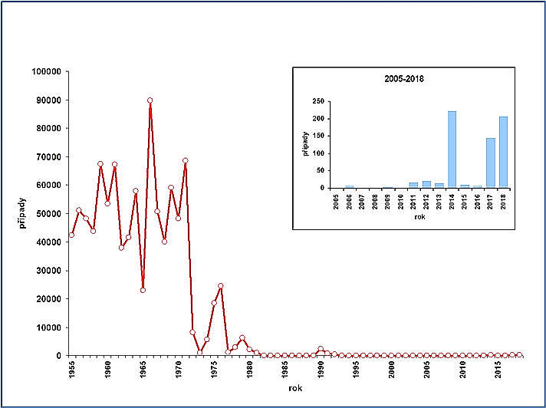
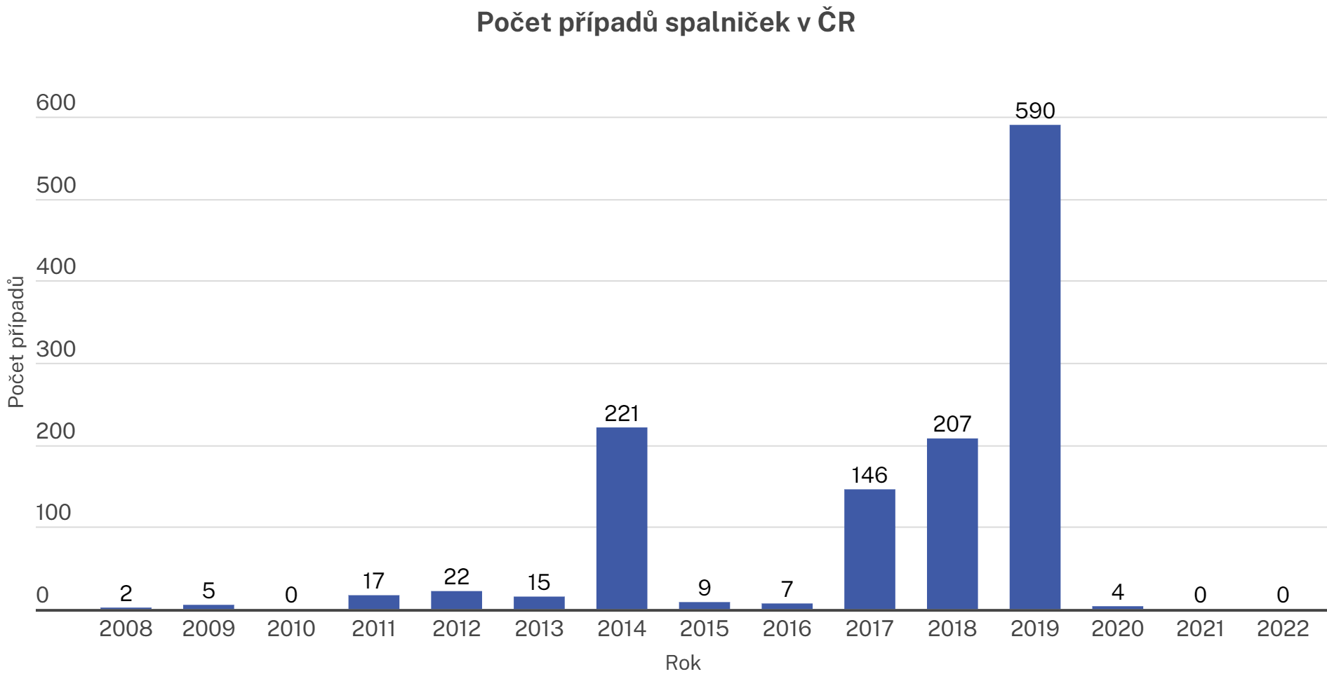
Trend onemocnění spalničkami v České republice v letech 1955 – 2018
https://www.nzip.cz/clanek/35-spalnicky

Slide 40
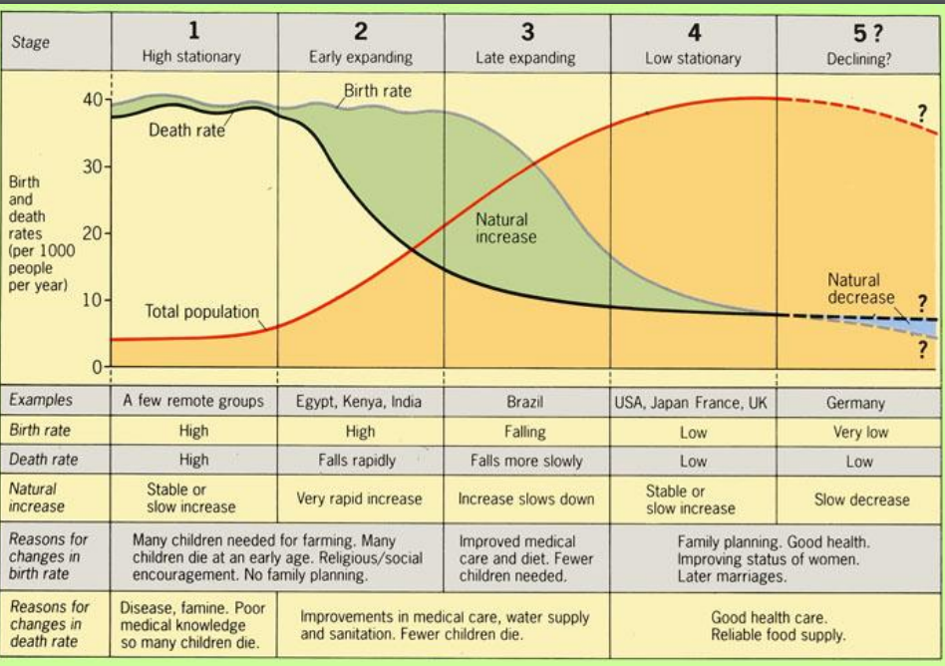
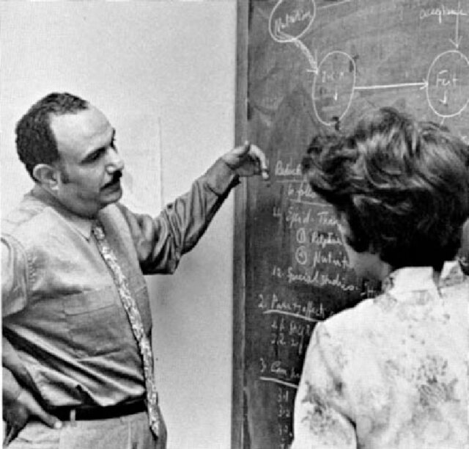
Epidemiologický přechod
Abdel R. Omran 1971: The epidemiologic transition: a theory of the epidemiology of population change
- Úmrtnost je základní faktor populační dynamiky
- Přeměna modelu úmrtnosti se děje ve třech stádiích
a) Období nakažlivých chorob a hladomoru
b) Období ustupování epidemií
c) Období degenerativních a civilizačních chorob
https://www.ncbi.nlm.nih.gov/pmc/articles/PMC2690264/pdf/milq0083-0398.pdf

Slide 41

Epidemiologický přechod

Slide 42
Děkuji za pozornost

